Slide 1
数字信号处理

Slide 2
课程介绍
绪论
时域离散信号与系统（ch1）
时域离散信号和系统的频域分析（ch2）
离散傅里叶变换DFT（ch3）
快速傅里叶变换FFT（ch3）
数字滤波器的基本概念及一些特殊滤波器（ch5）
无限长单位脉冲响应（IIR）数字滤波器设计(ch6）
有限长单位脉冲响应（FIR）数字滤波器设计(ch7)
模拟信号数字处理（ch4）
时域离散系统的实现（ch8）
多采样率数字信号处理（ch9）
数字信号处理应用举例（ch10）
时域分析数学方法
频域分析数学方法
数字滤波
器设计
系统应用、实现
语音应用

Slide 3
绪 论
信号：携带信息的函数。
信号分类：确定性信号、随机信号
数字信号：信号幅度、时间变量均取离散值。
数字信号处理：利用计算机或专用数字处理设备采用数值
计算的方法对信号进行处理。
数字信号处理包括：数据采集、运算、变换、分析、综合
、滤波、估值、识别
本课程讨论：确定性数字信号处理(时域、频域)的各种基本理论、概念、方 法、实现和应用

Slide 4

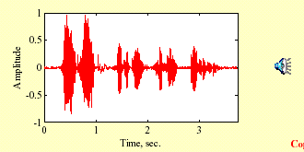
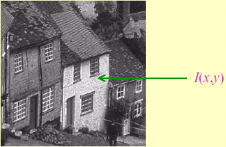
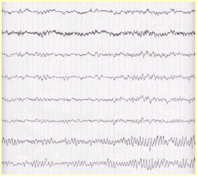
不同的信号形式：
心电图
图像
声音
脑电波

Slide 5
绪论0.1 数字信号处理的基本内容
☆ 模拟信号的预处理
☆ 模拟信号的时域采样与恢复
☆ 时域离散信号与系统的分析
☆ 数字信号处理中的快速算法
☆ 模拟滤波器和数字滤波器分析、设计与实现
☆ 多采样率信号处理技术

Slide 6
绪论0.2 数字信号处理的实现方法
软件实现：
在通用计算机上编写程序实现各种复杂的处理算法。
硬件实现：
采用加法器、乘法器和延时器构成的专用数字网络，或用集成电路实现某种专用的信号处理功能。
软硬件结合实现：
依靠通用单片机或数字信号处理专用单片机（DSP）的硬件资源，配置相应的信号处理软件，实现工程实际中的各种信号处理功能。

Slide 7
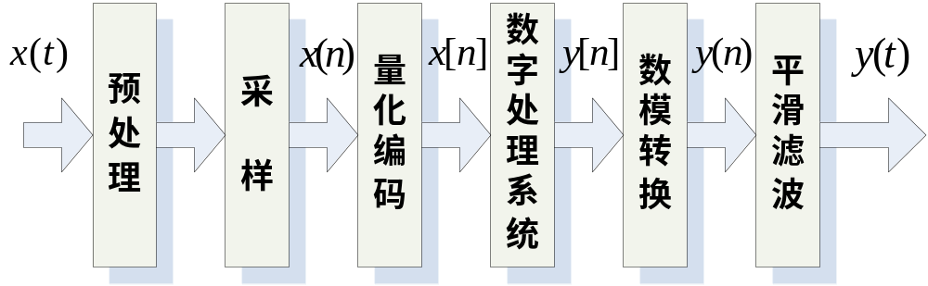
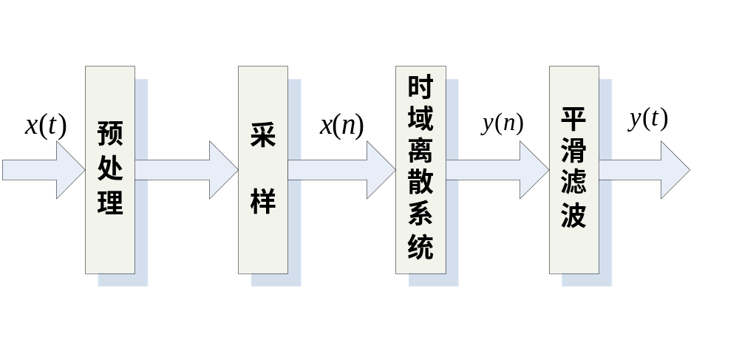
工程实现：数字信号处理系统框图
理论设计：时域离散信号处理系统理论模型

Slide 8
理论设计 工程实现
根据指标要求，运用时域离散线性时不变系统分析与设计理论，设计对应的时域离散系统理论实现。
反复仿真、分析、修改理论设计，达到理论设计要求。
根据工程实现对信号处理精度的要求，选取合适的量化位数，对设计的离散信号和时域离散系统参数进行量化，得到工程实现的数字系统。
对得到的数字系统及参数进行反复的仿真、分析、修改，达到工程设计精度要求。
返回

Slide 9
绪论0.3 数字信号处理的主要优点
主要优点：
◆ 灵活性好：可编程、自适应、功能复用（时域、频域）
◆ 稳定可靠：数值运算无阻容元件温度效应，无阻抗匹配问题
◆ 处理精度高：精度有数字系统字长决定，二进制无噪声
◆ 便于加解密：数值运算完成复杂加解密算法
◆ 便于大规模集成化、小型化：数字集成电路
◆ 便于自动化、多功能化：嵌入式、多媒体技术
◆ 可以实现模拟系统无法实现的复杂处理功能：解卷积、时分复
用、严格线性相位、图像特技等
应用广泛：
通信 雷达 人工智能 模式识别 航空航天 图像处理等
返回

Slide 10
第一章 时域离散信号与系统
Discrete-Time Signals and Systems in the Time-Domain

Slide 11
1.1 引 言
信号：模拟信号、时域离散信号、数字信号
数字信号处理：用数值计算的方法对数字信号进行处理
信号处理系统：模拟系统、时域离散系统、数字系统
（处理对象分别对应上面的三种信号）以及数字和模
拟的混合系统。实际使用的系统是模拟系统、数字系
统和数模混合系统。
返回

Slide 12
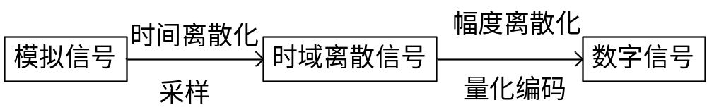
1、模拟信号、时域离散信号和数字信号三者之间的区别：
模拟信号是信号幅度和时间均取连续值的信号；
时域离散信号是信号幅度取连续值，而时间取离散值的信号；
数字信号是信号幅度和时间均取离散值的信号。
将模拟信号转换成时域离散信号要经过等间隔取样，采样频率必须是模拟信号最高频率2倍以上。
数字信号是对时域离散信号的幅度进行有限位的二进制编码量化形成，二进制编码位数越高，数字信号越接近时域离散信号。
返回

Slide 13
1.2 模拟信号、时域离散信号和数字信号
1.2.1 时域离散信号和数字信号
1.2.2 时域离散信号的表示方法
1.2.3 常用的时域离散信号
返回

Slide 14
1.2.1 时域离散信号和数字信号
回到本节
时域离散信号 数字信号
随着二进制编码的位数的增加，时域离散信号和
数字信号的数值差别越来越小。在计算机上，精
度很高，可达32或者64位，差别可忽略不计，但
是在用硬件实现的时候，由于二进制编码位数直
接影响到设备的复杂性和成本，所以位数不是很
高，如8位通用单片机，这样的误差是要考虑的。
对幅度进行有限位的
二进制编码、量化
返回

Slide 15

1.2.2 时域离散信号的表示方法
回到本节
时域离散信号（序列）的来源
①对模拟信号采样：
②通过实验测试得到：不同时刻的血压测量值
时域离散信号的表示方法
①用集合符号表示序列
例如：x(n)={…,0,0.636,0.000,0.57,0.78,…}
式中，n={…,-1,0,1,2,…}
②用公式表示序列
例如： 0<a<1,-∞<n<∞
带下划线的元素表示n=0点的序列值
返回

Slide 16

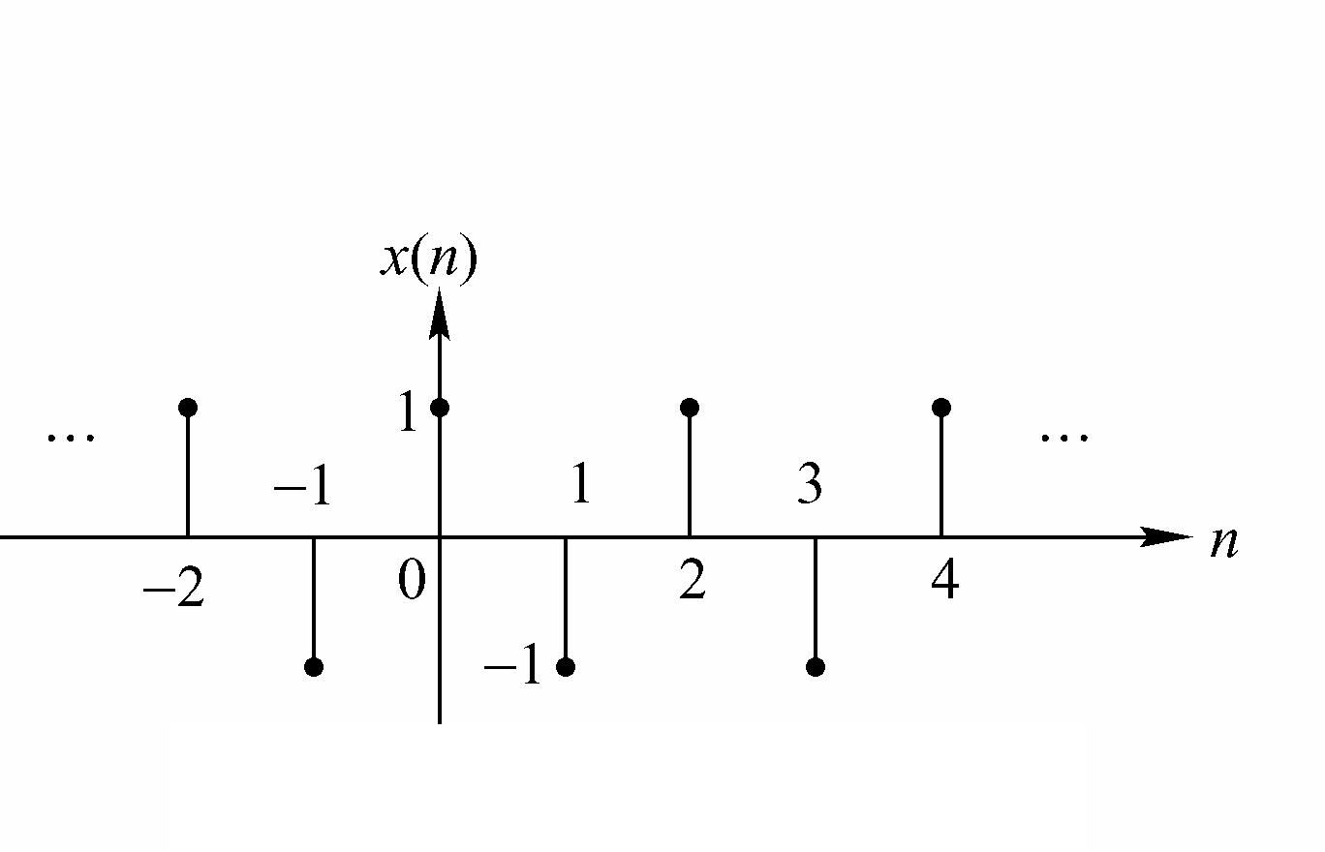
回到本节
③用图像表示序列
例如：时域离散信号 ，它的图形表示如下
图所示。这是一种很直观的表示方法。
为了醒目，常常在每一条竖线的顶端加一个小黑点
返回

Slide 17
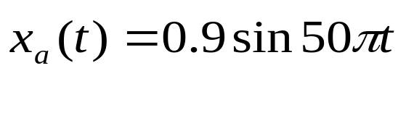
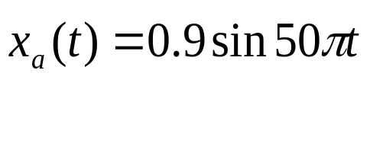
回到本节
举例：模拟信号 时域离散信号 数字信号，
例1.1：已知模拟信号是一个正弦波即 ,试
将它转换成时域离散信号和数字信号。
解：
等间隔采样，将得到的t=nT,
代入到 中 去，
得到：
模拟信号
频率为25Hz
周期为0.04s
采样频率Fs=200Hz
采样间隔T=1/Fs=0.005s
等间隔采样，采样频率必须是模拟信号最高频率的2倍
以上
返回

Slide 18
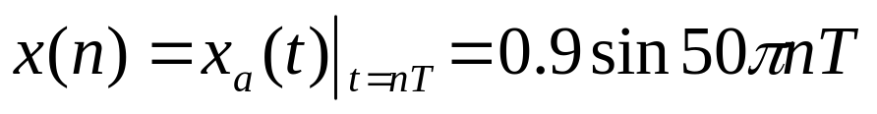
回到本节
式中n={…,0,1,2,3,…}
将n代入到式子中去，得到：
x(n)={…,0,0.9sin50πT,0.9sin100πT,0.9sin150πT,…}
这里的n就是第n个采样点，只能取整数。 按照上式算出来的
序列值一般有无限位小数，如果我们采用四位二进制数表示
x(n)的幅度，第一位为符号位，且信号用x[n]表示，那么有
x[n]={…,0.000,0.101,0.111,0.101,0.000,0.101,0,111,0.
101}
时域离散信号
数字信号
返回

Slide 19
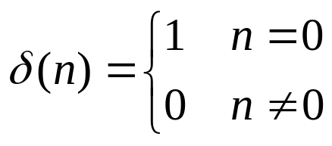
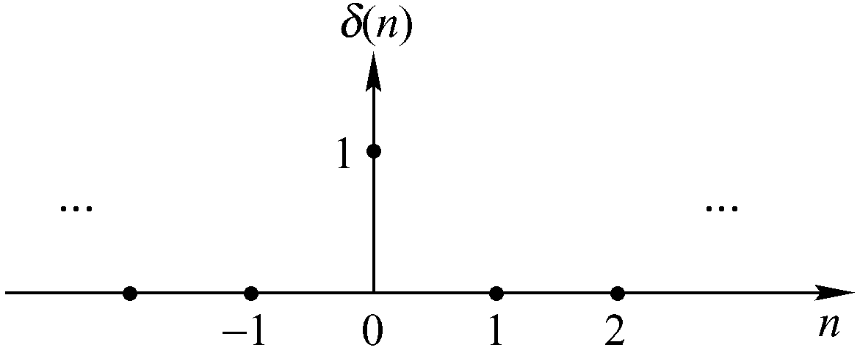
1.2.3 常用的时域离散信号
回到本节
单位脉冲序列
单位脉冲序列也称为单位采样序列。特点是仅在n=0处
取值为1，其他均为零。
返回

Slide 20
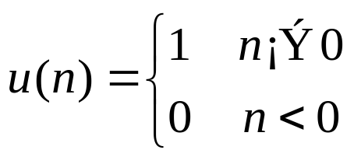
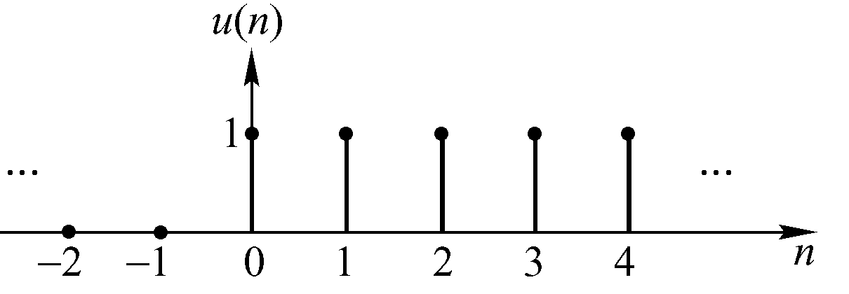
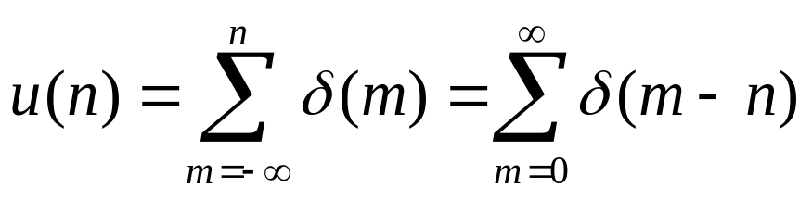
回到本节
单位阶跃序列
单位阶跃序列的特点是只有在n≥0时，它才取非零值1，
当n<0时，均取零值。
u(n)可以用单位脉冲序列表示为
返回

Slide 21
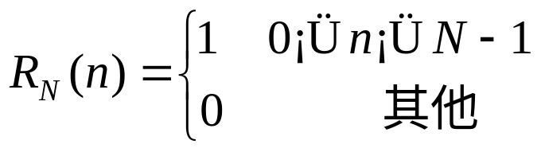
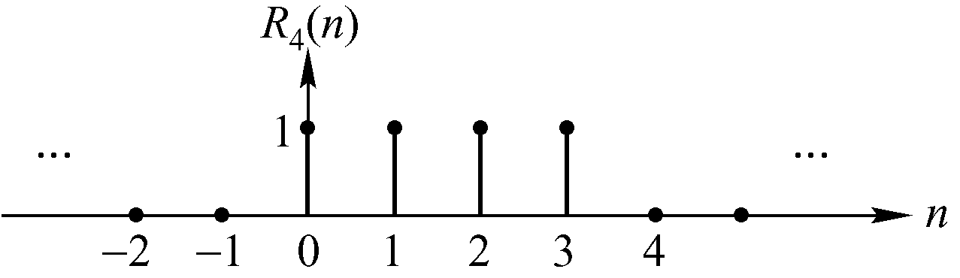
回到本节
矩形序列
下标N称为矩形序列的长度
返回

Slide 22
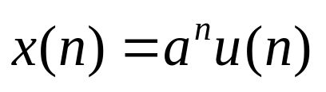
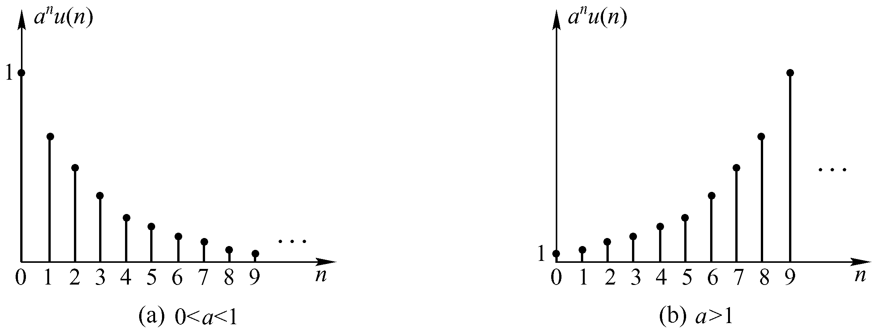
回到本节
实指数序列
式中，a取实数，u(n)起着使x(n)在n<0时幅度值为零的作用。
如果0<a<1，x(n)的值随着n加大会逐渐减小
如果a>1， x(n)的值则随着n的加大而加大。
一般把绝对值随着n的加大而减小的序列称为收敛序列
而把绝对值随着n的加大而加大的序列称为发散序列。
返回

Slide 23
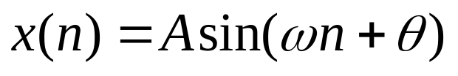
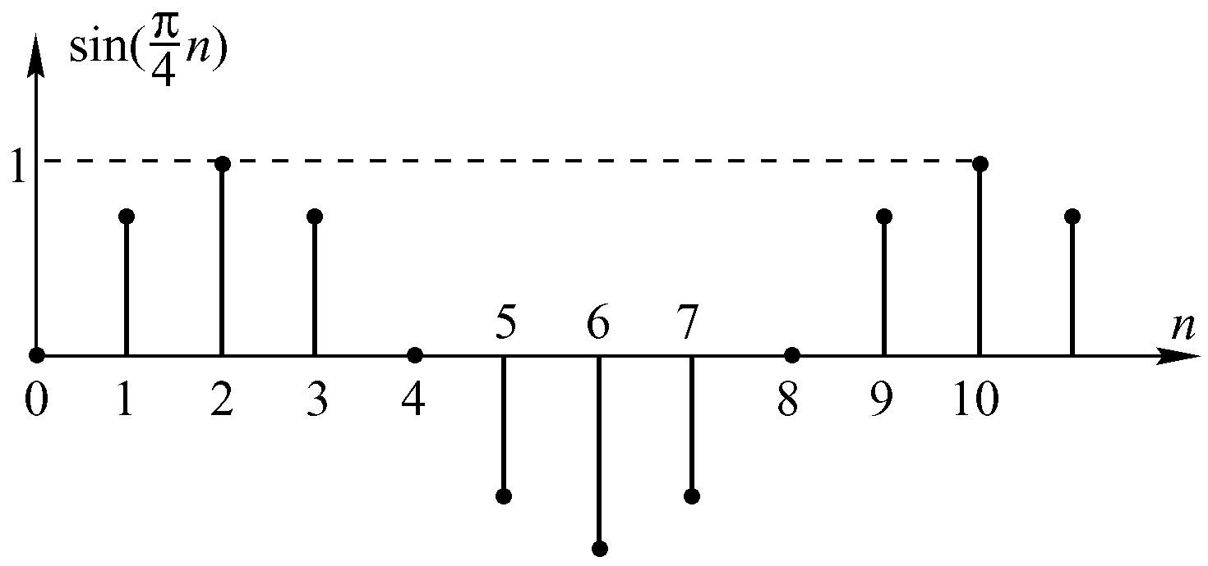
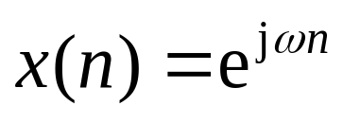
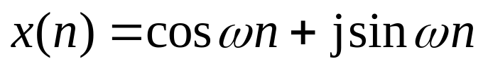
回到本节
正弦序列
复指数序列
用欧拉公式将上式展开，得到
返回

Slide 24
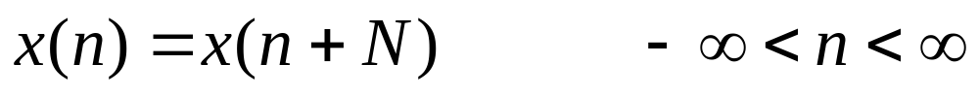
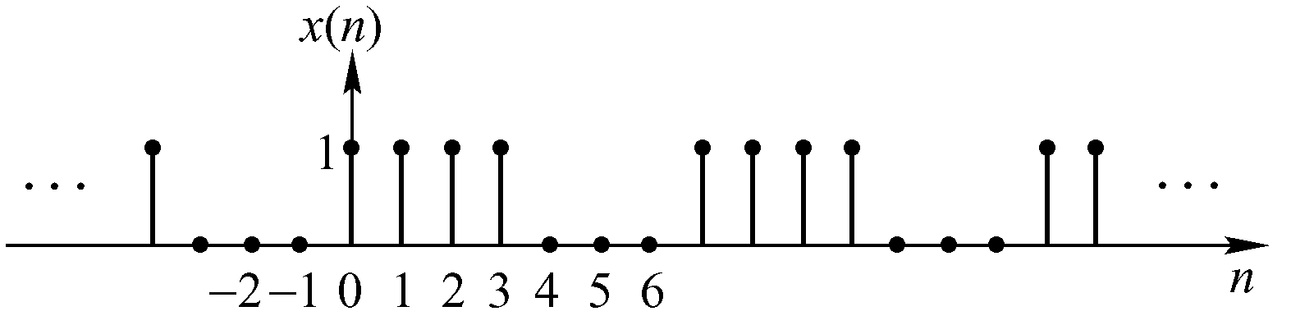
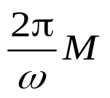
回到本节
周期序列
规定周期序列的周期为满足上式的最小的正整数N。
如果n一定，ω作为变量时，它是以2π为周期的函数。但
当ω一定，n作为变量时，正弦序列却不一定是周期序列！
如果是周期序列，则要求正弦序列的频率满足一定条件：
是一个正整数
返回

Slide 25
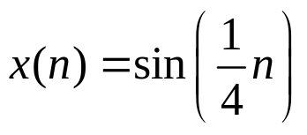


回到本节
例1.2： ，分析其周期性。
解: 该序列的频率ω = 1/4，周期 ，这
是一个无理数，M 取任何整数，都不会使
变成整数，因此这是一个非周期序列。
返回

Slide 26
1.3 时域离散系统
1.3.1 线性时不变时域离散系统
1.3.2 线性时不变系统输出和输入之间的关系
1.3.3 系统的因果性和稳定性
返回

Slide 27
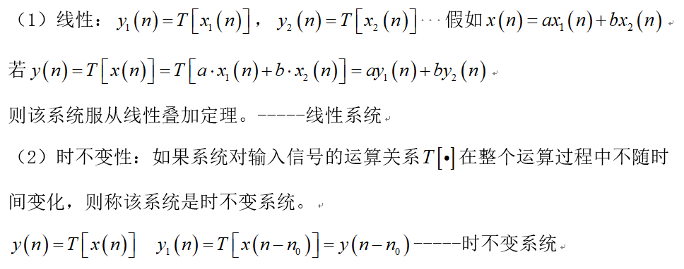
1.3.1 线性时不变时域离散系统
回到本节
线性时不变时域离散系统就是系统具有线性性质和时不变性质。

Slide 28
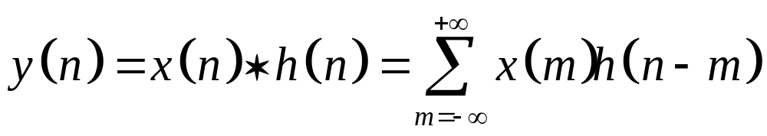

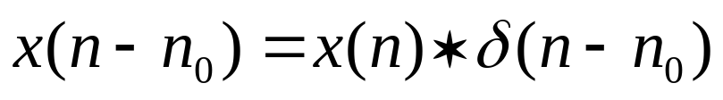
1.3.2 线性时不变系统输出和输入间关系
h(n)----单位脉冲响应
卷积运算方法：
图解法或者列表法
用MATLAB计算两个有限长序列的卷积
解析法
卷积运算的重要性质
任意序列与单位脉冲序列的卷积等于该序列本身
如果卷积一个移位n₀的单位脉冲序列，即将该序列移位n₀

Slide 29
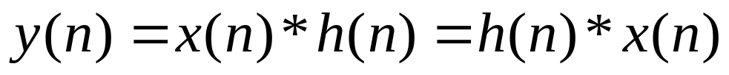
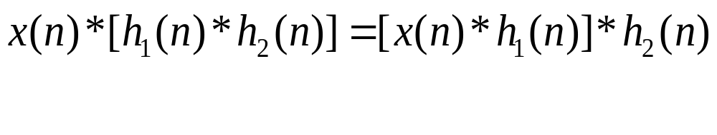
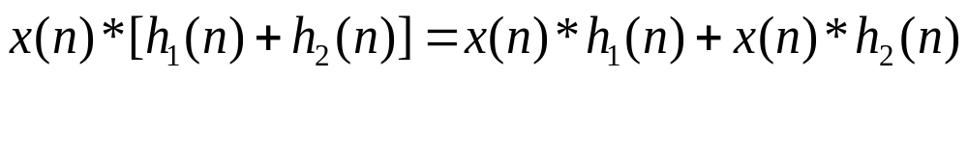
回到本节
卷积运算服从交换律、结合律和分配律：
交换律
结合律
分配律
返回

Slide 30
回到本节
图解法
简单明了
卷积运算的图解法
（1）画出x(m)和h(m)的波形；
（2）反转平移：x(m)反转→ x(-m),右移n → x(n – m)
（3）乘积： x(m) h(n – m)
（4）求和： m 从–∞到∞ 对应乘积项求和。
返回

Slide 31
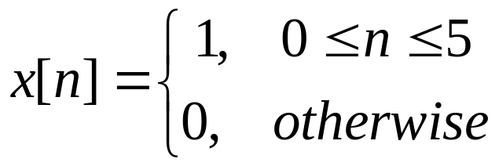
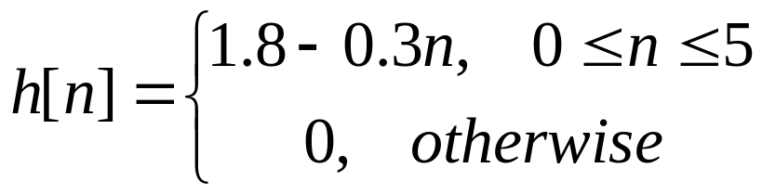
回到本节
例：用图解法求解下面两个函数的卷积和
返回

Slide 32
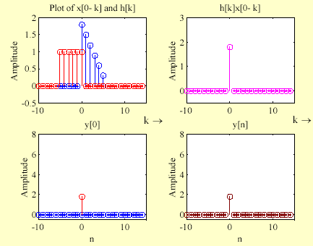
回到本节
返回

Slide 33
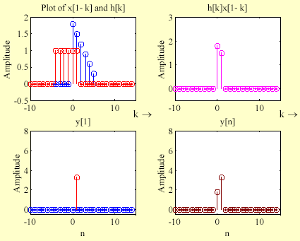
回到本节
返回

Slide 34
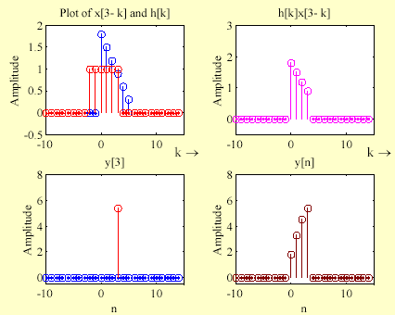
回到本节
返回

Slide 35
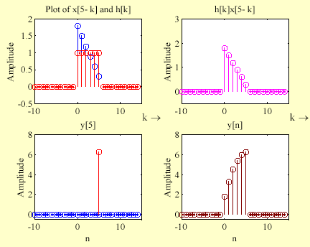
回到本节
返回

Slide 36
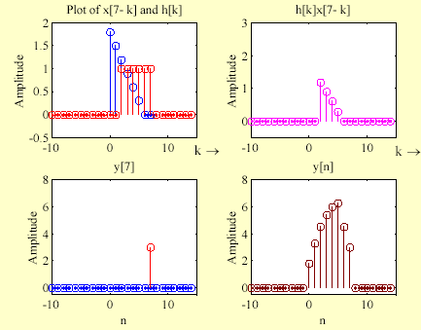
回到本节
返回

Slide 37
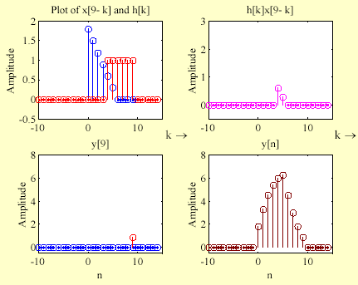
回到本节
返回

Slide 38
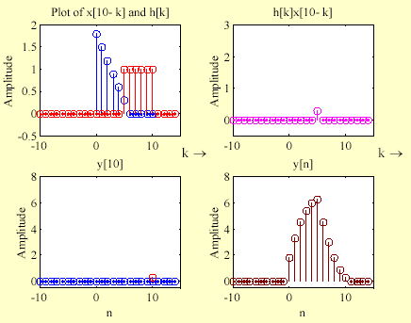
回到本节
返回

Slide 39
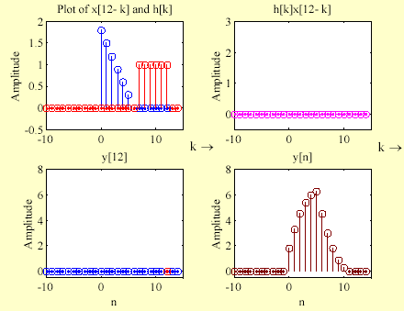
回到本节
返回

Slide 40
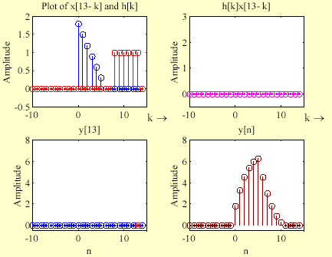
回到本节
返回

Slide 41


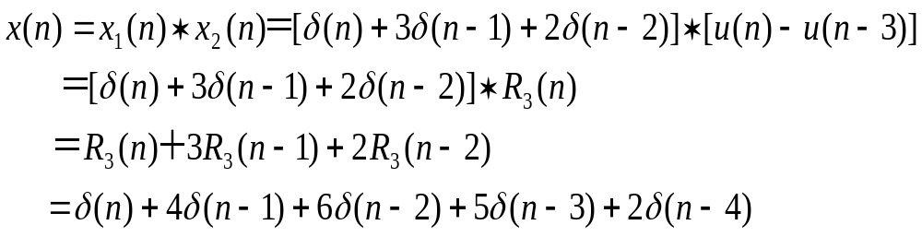
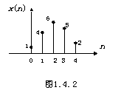
解析法求解卷积和
例1.3：已知 ,
,试求信号x(n)，它满足
，并画出x(n)的波形。
解：这是一个典型的解线性卷积的题目。
回到本节
返回

Slide 42
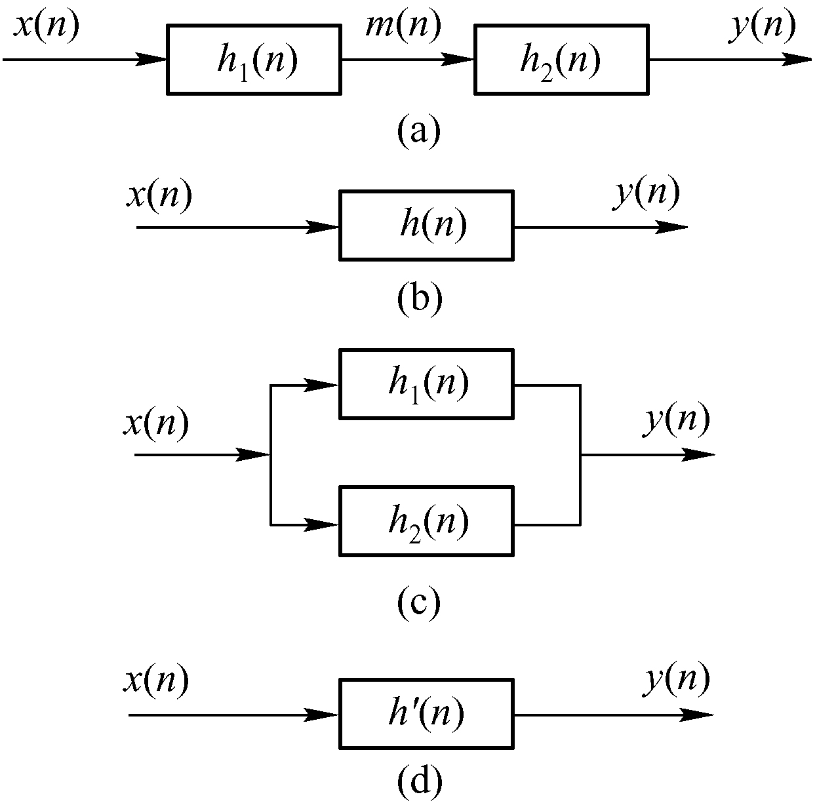

Slide 43
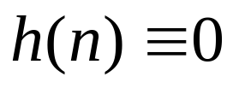
1.3.3 系统的因果性和稳定性
回到本节
系统的因果性：
系统的因果性即系统的可实现性。
因果系统：系统的n时刻的输出y（n）只取决于当
前以及过去的输入，而与n时刻以后的输入没有关系，该系统是可实现的。
非因果系统：如果n时刻的系统输出还和n时刻以
后的输出有关，在时间上违背了因果性，系统无
法实现。
系统具有因果性的充要条件是，系统的单位脉冲
响应满足下式：
， n<0
利用此
概念可
以判断
系统的
因果性
判断因果系
统的依据
返回

Slide 44
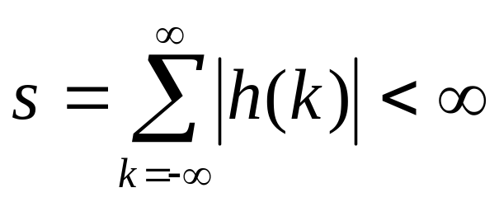
回到本节
系统的稳定性
稳定系统：对于任意有界输入产生有界输出的系
统为稳定系统。
当且仅当
(充要条件)
时，该线性时不变系统是稳定的。
返回

Slide 45
1.4 时域离散系统的输入输出描述法——线性常系数差分方程
描述一个系统可以不管系统内部的结构如何，将
系统看成一个黑盒子，只描述系统的输出与输入
之间的关系，这种描述法被称为输入输出描述法。
微分方程 模拟系统
差分方程 时域离散系统
状态变量描述法
线性时不变系统 线性常系数差分方程
x(n)
T[·]
y(n)
时域离散系统
用方程
来描述
两种不同的
描述方法
返回

Slide 46
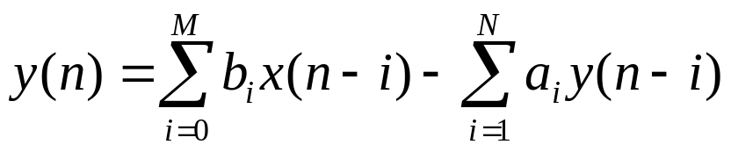

1.4.1 线性常系数差分方程
回到本节
一个N阶线性常系数差分方程用下式描述：
或 ， a₀=1
式中，x(n)和y(n)分别表示系统的输入和输出，
系数a_{i}和b_{i}均为常系数，且x(n-i)和y(n-i)只有次
幂，也没有相互交叉的线性相乘项，故称为线性
常系数差分方程。
返回

Slide 47
1.4.2 线性常系数差分方程的递推解法
回到本节
已知系统的输信号和描述系统的线性常系数微分方
程，求解系统的输出一般有三种方法：
经典解法: 和求解微分方程解法类似，齐次解＋特解
递推解法：由初始值和输入值递推解出系统以后输出值
Z变换解法：（下一章学习）
适合计算机求解
返回

Slide 48

回到本节
我们着重介绍递推解法：
递推解法
观察上式，如果已知输入信号，求n时刻的输出，需要知道
输入信号x(n),以及n时刻以前的N个输出信号值：y(n-
1),y(n-2),y(n-3),…,y(n-N)。这N个输出信号值成为初始
条件。
可以看到，上式是一个递推方程，如果已知输入信号和一
个初始条件，可以先求出n个时刻的输出，再将这公式中的
n用n+1代替，求出n+1时刻的输出，依此类推，求出各个时
刻的输出。
返回

Slide 49





回到本节
例1.5：已知系统的差分方程用下式描述:
式中， ，初始条件y(-1)=1，用递推法求系统n≥0
的输出。
解: 由 ，可得
最后得到
返回

Slide 50

1.4.4 应用举例——滑动平均滤波器
回到本节
平滑平均滤波器
平滑平均滤波器对输入信号进行平滑的作用，相当于一个低通滤波器，滤除高频分量，保留低频分量。
该滤波器是取输入信号的最近的几个值，进行算数平
均。一个五项平均的滑动滤波器的差分方程为
上式是取五项进行平均，称为五项滑动平均滤波器，当
然还有六项、七项等滑动平均滤波器。
返回

Slide 51

回到本节
如果将上式中的x(n)用δ(n)代替，可以得到该滤波器
的单位脉冲响应，即
如果让一个快速变化的信号通过五项滑动平均滤波器，
得到的是相对变化缓慢的输出信号。
平均的项数越多，得到变化越缓慢的输出信号
求解系统响应既可以用差分方程求解，也可以用卷积法。
返回

